Slide 1
التهديف السلمي
في لعبة كرة السلة

Slide 2
ما مفهوم التهديف السلمي :
أن هذه التهديف تعني أداء التهديف بعد أخذ خطوتين , أي انها تهديفه قصيرة يؤديها اللاعب عندما يكون في حالة طبطبة او عندما يكون في حالة ركض ويستلم الكرة من زميل اخر وهو قريب من سلة الخصم ، ففي لحظة مسك الكرة يؤدى الخطوتين ثم التهديف .
أن التهديفة السلمية هي أحدى أنواع التهديف الصعبة والتي تحتاج الى تمرين مستمر وكذلك تعتبر احدى أنواع التهديف المهمة ، حيث ان في كثير من الأحيان تعطي فرصة للمهدف من تسجيل ثلاث نقاط عن طريق هذا النوع من التهديف ، وان هذه الحالة تتم عن طريق ارتكاب المدافع خطا ضد المهدف في لحظة التهديف وخروج الكرة من يد المهدف وبعد تسجيله نقطتين فهنا تمنح له تسجيل نقطة واحدة بواسطة الرمية الحرة .

Slide 3
- وأن هدف اللاعب أثناء التهديفة السلمية هو القفز للأعلى وليس للأمام أو الجانب من أجل الوصول الى اعلى نقطة من الهدف قدر الإمكان لغرض السيطرة على التهديفة والهدف ، فعلى اللاعب هنا أن يحول حركته او قوته الافقية الى عمودية وأن هذه العملية تتم بواسطة جعل الخطوة الأولى طويلة لغرض تقريب المسافة ولتوقيف اندفاع مركز ثقل الجسم بالنسبة للاعب للأمام تهيؤا لنقل حركته او قوته للأعلى ، أما الخطوة الثانية فتكون قصيرة او معتدلة مع انحناء في الجذع قليلا للخلف لكي تساعد على نقل مركز ثقل الجسم للأعلى ومساعدة اللاعب على النهوض للأعلى والسيطرة على التهديف .

Slide 4
تطوير وتطبيق التهديفة السلمية يتم من خلال عدة خطوات :
الخطوة الأولى :
ان الأداء التهديفة السلمية باليد اليمنى ، اللاعب يواجه الجانب الأيمن من الهدف بزاوية (45 درجة) ، الكرة تمسك بأطراف الأصابع لليد اليمنى وتكون مستقرة بين الأصابع والابهام والكرة تكون ممسوكة في نقطة بين الكتف والعينين والمرفق للذراع اليمنى يكون مثنيا باتجاه السلة ، ولغرض إضافة مساعدة اكثر للتوازن والسيطرة والحماية تمسك اطراف الأصابع لليد اليسرى الكرة من الأسفل والجانب .
والنظر يكون مركز على نقطة على اللوحة تبعد (20سنتمترا) اعلى من الحلقة من الجانب الأيمن والساق اليمنى تكون مثنيا بشكل طبيعي للأمام من مفصل الركبة ، اما الساق اليسرى فتكون مستقيمة والجسم يكون متمدد كاملا للأعلى من أجل الوصول الى نقطة التهديف ثم تدفع الكرة للأعلى باستقامة بعد وصول الذراع الى أقصى امتداد لها باتجاه نقطة التهديف .
أما بالنسبة لدفع الكرة بواسطة اليد فهناك من يفضل اليد فوق الكرة أثناء التهديف .
وهناك من يفضل وضع اليد تحت الكرة .

Slide 5
وبغض النظر أي نوع يستخدم فالمهم هو ان تبقى كلا اليدين ماسكة للكرة حتى اللحظة الأخيرة من التهديف وقبل ان تغادر الكرة اليد المهدفة تغادر اليد اليسرى للجانب والاسفل لغرض الموازنة وحماية الكرة من الخصم .
- الخطوة الثانية :
اللاعب يتحرك خطوة واحدة للخلف من السلة لغرض الحصول على زخم وارتفاع للأعلى إضافي مع امتداد كامل للجسم ، واللاعب يدفع قدمه اليسرى للأسفل بامتداد كامل وفي نفس الوقت يرفع ركبته اليمنى وهي مثنية للأعلى مع القفز للأعلى للوصول الى نقطة التهديف .
- الخطوة الثالثة :
اللاعب يتحرك خطوتين للخلف من السلة ويأخذ اللاعب خطوة الأولى بالقدم اليمنى ثم يحمل وزن الجسم على القدم اليسرى في الخطوة الثانية التي تكون بامتداد كامل باتجاه السلة وفي نفس الوقت يدفع الكرة للأعلى وباتجاه الهدف .

Slide 6
- الخطوة الرابعة :
عند أداء التهديفة السلمية من الطبطبة ، يقوم اللاعب بالطبطبة وفي نفس الوقت الذي ينهي به الطبطبة يمسك الكرة ويقوم بأداء الخطوتين مستخدما التكنيك الصحيح للتهديفه السلمية .
- الخطوة الخامسة :
عند أداء التهديفة السلمية من المناولة ، يركض اللاعب في الملعب وفي الوقت الذي يستلم به الكرة من زميله يقوم بأداء الخطوتين والتكنيك الصحيح للتهديفة السلمية .

Slide 7
هناك ملاحظات مهمة بخصوص التهديف السلمي وهي :
1- الارتقاء يجب أن يكون على الساق المعاكسة لليد المهدفة لغرض الموازنة والسيطرة أثناء القفز ولتمكن اللاعب من الحصول على الارتقاء العالي اثناء القفز ولتمكن اللاعب من الحصول على الارتقاء العالي اثناء القفز وذلك بسبب الزخم في الحركة الذي تم خلال الركض بالنسبة للاعب الذي سبق عملية التهديف .
2- بعد الانتهاء من أداء التهديفة السلمية ، وعلى اللاعب ان يقوم بلف جسمه للداخل بأقصى سرعة لمواجهه الهدف مرة ثانية لمتابعة التهديف الفاشل او العودة الى منطقة الدفاع بأقصى سرعة لإحباط الهجوم السريع المضاد للخصم .
3-عدم رمي الكرة باتجاه الهدف بل دفعها بلطف أثناء التهديف .
4- على اللاعب أن يتعلم التهديف من كلا الجانبين ( اليمين واليسار ) ، مستخدما الذراع اليسرى للتهديف من الجانب الايسر والذراع اليمنى للتهديف من الجانب الأيمن ، والسبب وراء ذلك هو ان استخدام الذراع اليمنى مثلا للتهديف من الجانب الايسر تكون الكرة فيه في وضع صعب لإصابة الهدف ، وكذلك تسهل عملية مدافعة او إعاقة الكرة من قبل المدافع وذلك لصعوبة حماية الكرة بالجسم كما لو تمت التهديفة السلمية باستخدام الذراع اليسرى .

Slide 8
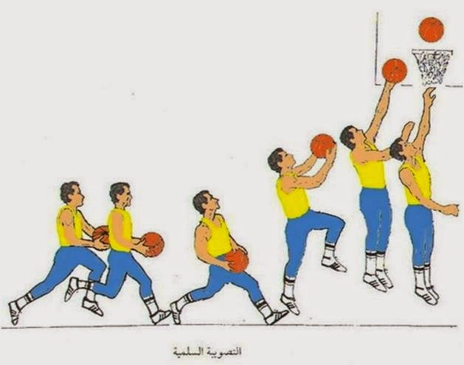

Slide 9
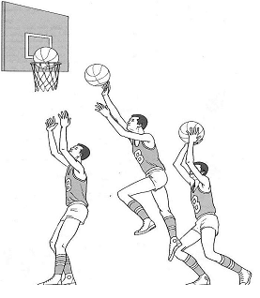

Slide 10
شكــــــــــرا لكــــــــــم

